Slide 1
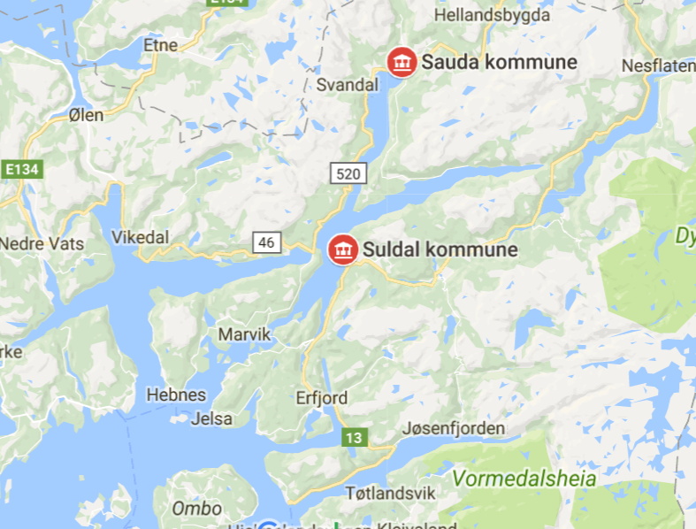
Ryfylke nord
Personalmøte – Presentasjon materiell.

Slide 2
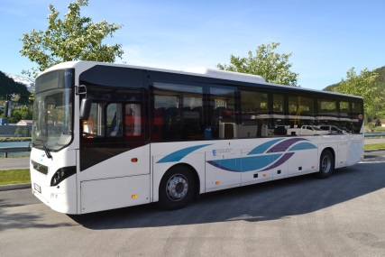
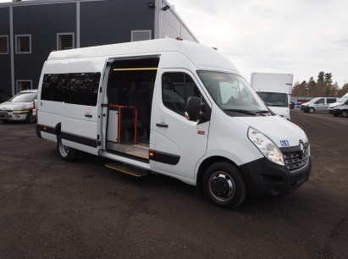
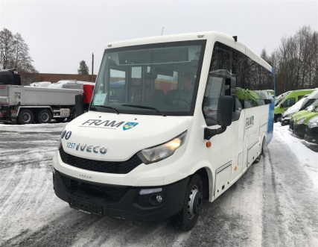
Busstyper - Ryfylke Nord
Totalt er det kjøpt 35 nye busser til anbudet.
3 stk. Volvo 8900 11,0 meter
12 stk. Volvo 8900 12,2 meter
5 stk. Volvo 8900 14,7 meter
12 stk. Renault Master 6,85 meter
(herav 9 stk med 4x4)
3 stk. Iveco Daily 8,55 meter

Slide 3
Litt generelt om tilleggsutstyr
Alle bussene skal kjøre på biodiesel HVO
Kameraovervåkning
Front kamera
Alkolås
Mobiltelefon
Tenix (miljødriv)
APC passasjertelling (manuell for minibusser)
Santidsystem
Elg lys (store busser)
Guidestol (noen store busser)
Ransvegg (stor busser)
Ekstra ryggelys (store busser)
On-spot (3 store busser)

Slide 4
VOLVO 8900
8-liters Euro 6 motor, 350 hk (Kjøpt største motor)
3 lengder; 11,0m – 12,2m – 14,7m
32 – 47 – 57 sitteplasser
I-shift gearkasse
Universelt utformet
Xenon pærer – hovedlys
Ryggekamera

Slide 5
VOLVO 8900

Slide 6
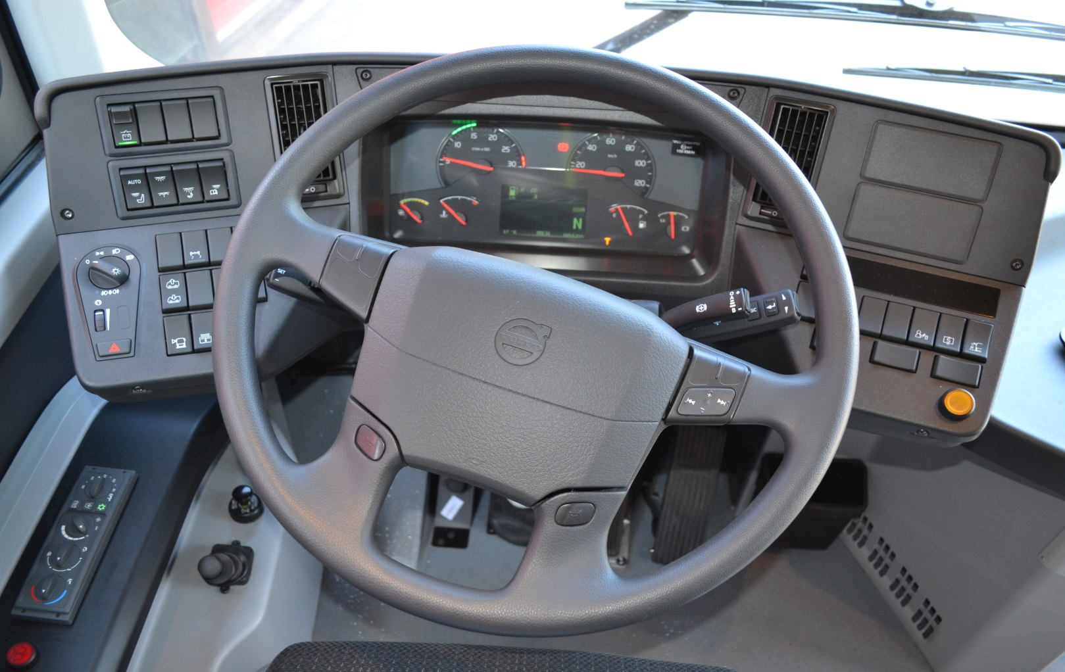
Førerplass Volvo 8900

Slide 7
RENAULT MASTER
Euro 6 motor, 160 hk
6-trinns manuell gearkasse
6,85m
16 sitteplasser
Universelt utformet med rullestolrampe
9 av 12 busser har firhjulstrekk

Slide 8
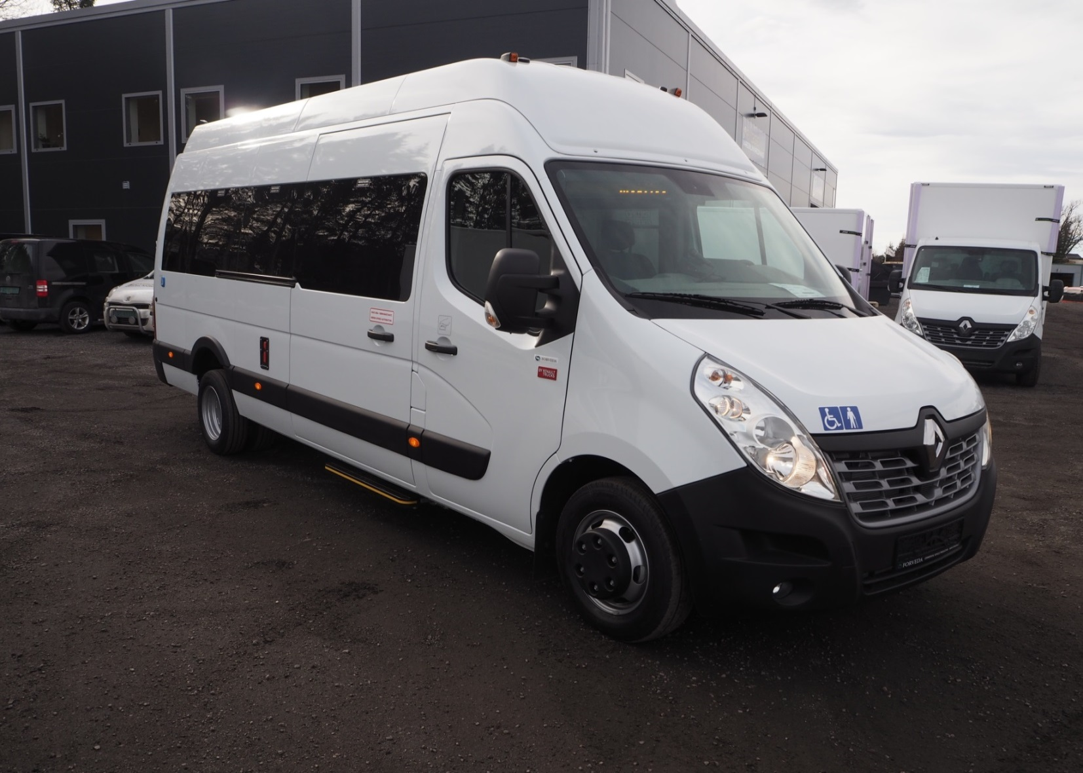
Renault

Slide 9
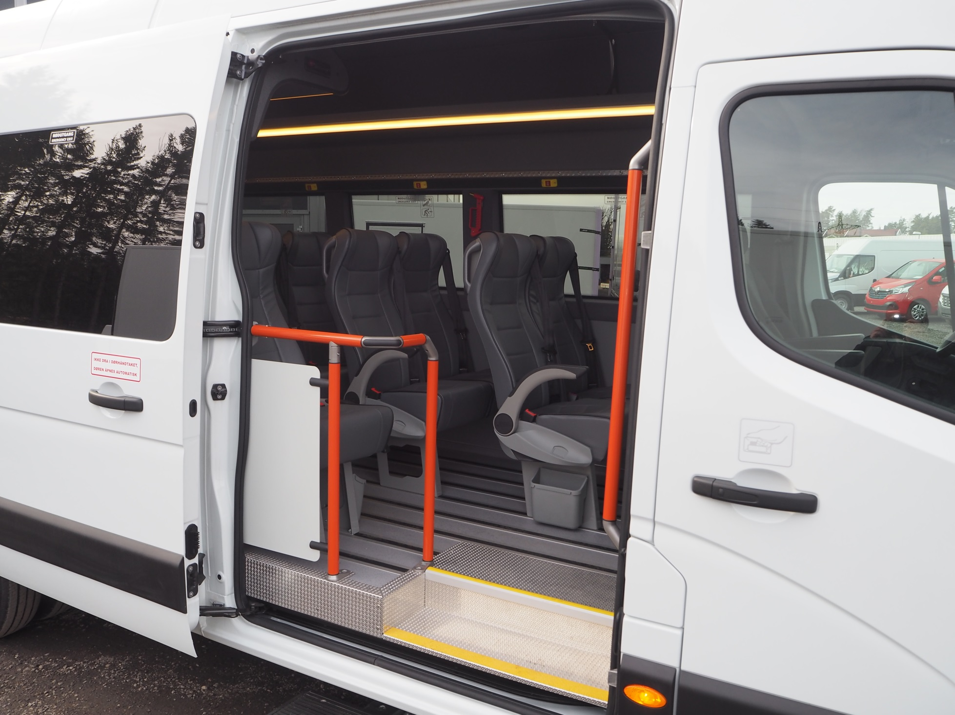
Renault

Slide 10
Renault

Slide 11
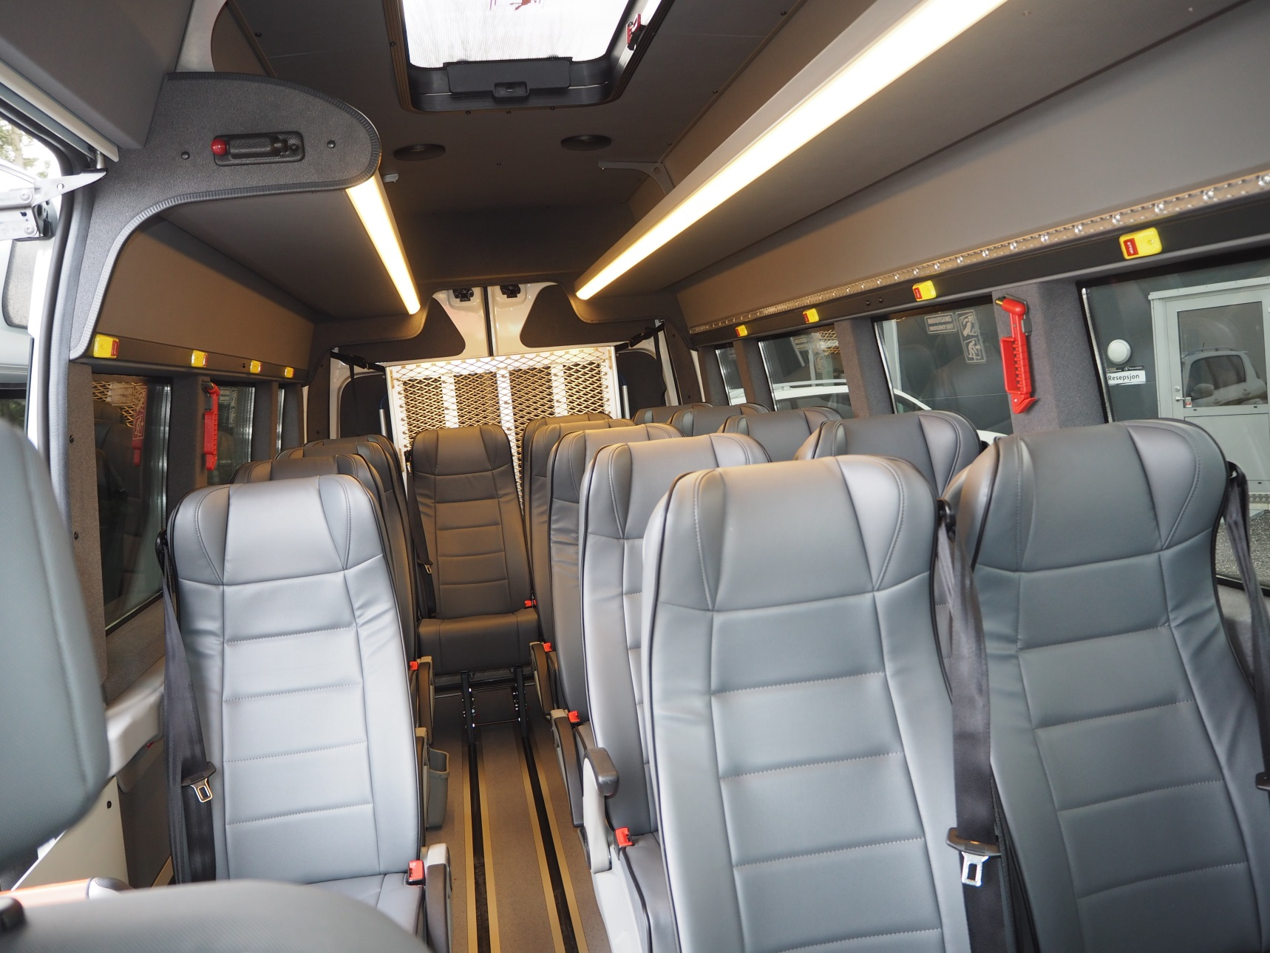
Renault

Slide 12
Iveco Daily
26 seter
170 HK motor euro 6
ZF automat 8 trinns girkasse
Sperre
Telma

Slide 13
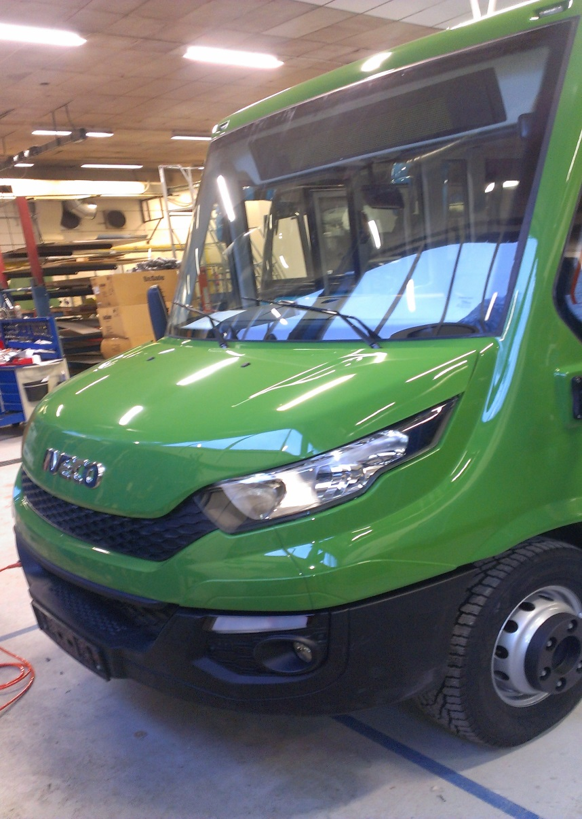
Iveco

Slide 14
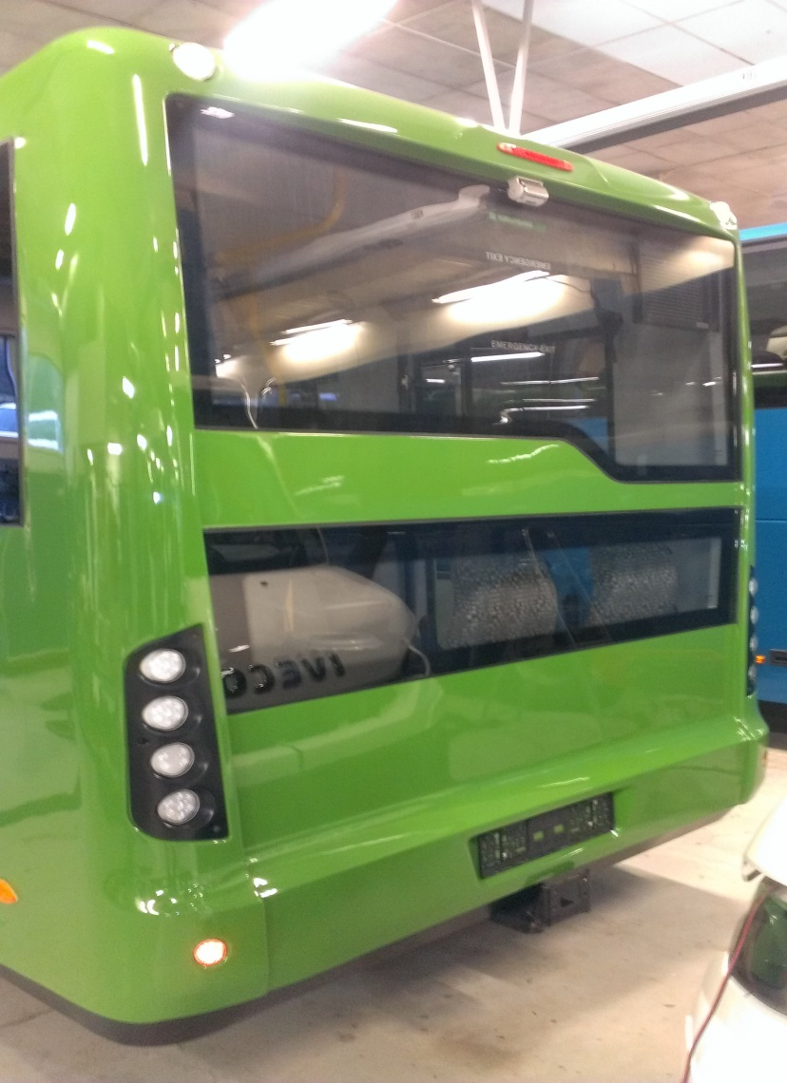
Iveco

Slide 15
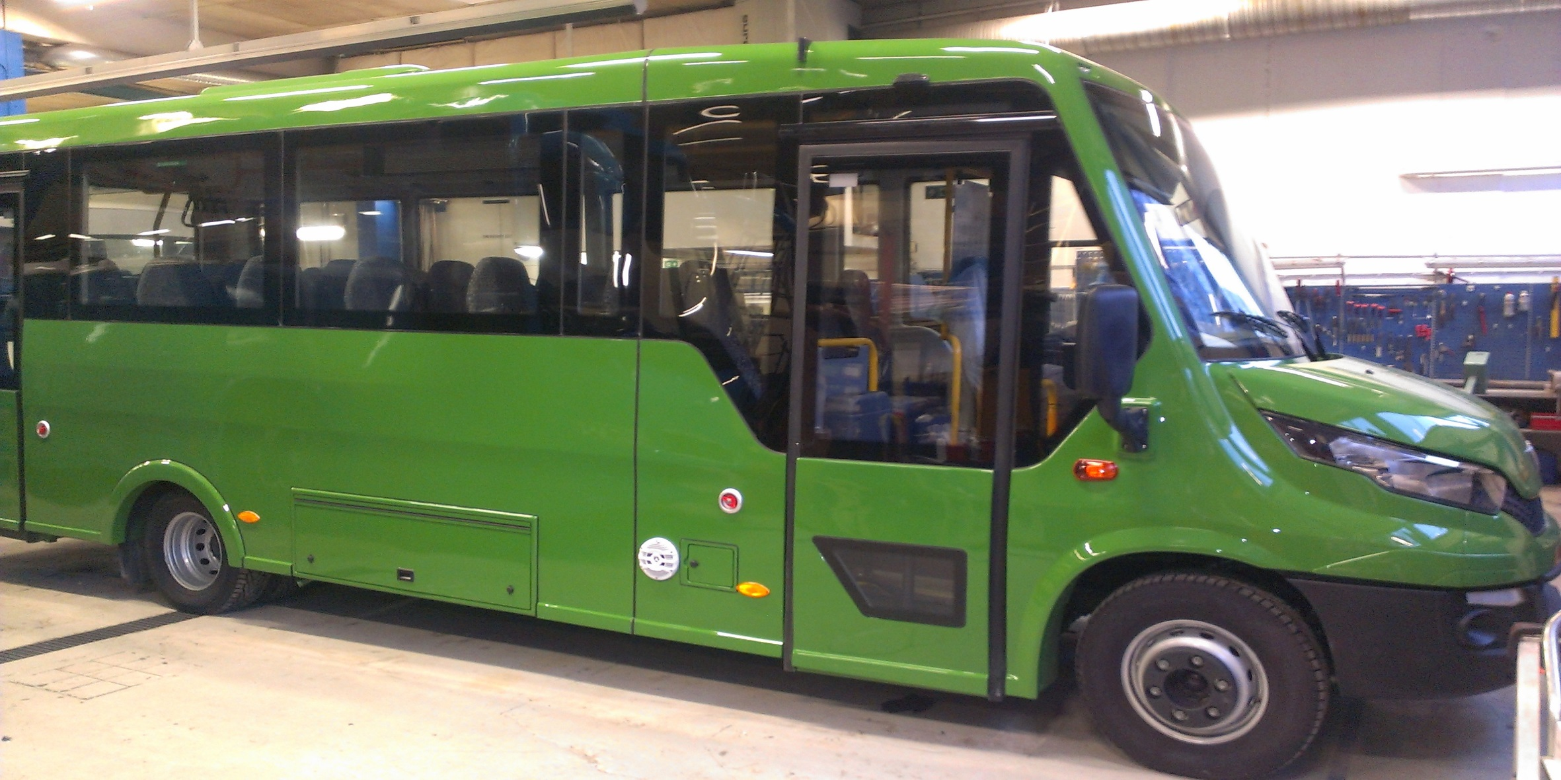
Personalmøte Ryfylke Nord

Slide 16
Iveco

Slide 17
Iveco

Slide 18
Vedlikehold – Sjåføropplæring busser
Tide har kjøpt alle bussene med serviceavtale.
Volvo og Renault bussene er det Trucknor som skal ha ansvaret for vedlikeholdet, men de vil bruke lokalt verksted. Hovedservice en gang i året blir utført i Haugesund.
Vedlikeholdet på de 3 Ivecobussene er det Iveco Norge som skal ha ansvaret for og vedlikeholdet skal utføres på lokalt verksted.
Sjåføropplæringen på de nye bussene vil bli i løpet av juni. Kommer tilbake med nærmere tidspunkt.

